Slide 1

วาดหมู่ดาวราศีและประมาณค่า หาระยะห่างระหว่างดาว

Slide 2
ที่มาและความสำคัญของปัญหา
การประมาณค่ามีอยู่หลายขั้นตอนหลากหลายวิธีด้วยกัน ซึ่งการประมาณค่าในครั้งนี้จะเป็นการประยุกต์ใช้ความรู้ที่ได้จากการศึกษาภายในห้องเรียนรวมถึงการศึกษาเพิ่มเติม นำมาประมาณค่าโดยการเขียนเป็นโปรแกรมที่สามารถแสดงค่าประมาณออกมาได้

Slide 3
วัตถุประสงค์
เพื่อใช้สมการในการวาดหมู่ดาวราศีและระยะห่างระหว่างดาว
เพื่อประยุกต์ใช้ความรู้ที่ได้จากการเรียนทั้งหมดรวมถึงการศึกษาเพิ่มเติมมาปฏิบัติจริงและสร้างผลงาน
เพื่อฝึกทักษะการปฏิบัติงานเป็นกลุ่มอย่างมีประสิทธิภาพ
เพื่อฝึกทักษะกระบวนการคิดวิเคราะห์การปฏิบัติงานอย่างเป็นขั้นตอน

Slide 4
สมมุติฐาน
สามารถประมาณค่าระยะทางระหว่างหมู่ดาวเพื่อวาดเป็นดาวราศี
สามารถฝึกทักษะอย่างมีประสิทธิภาพในการทำงานกลุ่ม
สามารถรู้ค่าประมาณค่าแบบจุดได้อย่างมีประสิทธิภาพ

Slide 5
ขั้นตอนการดำเนินงาน
คิดหัวข้อเรื่อง
ปรึกษาและขอคำแนะนำจากอาจารย์ที่ปรึกษาโครงงาน
ประชุมกลุ่มโครงงาน
ค้นคว้าและหาความรู้ในเรื่องของตน
แบ่งงานและค้นหาข้อมูลกับโครงงานที่จัดทำ
ประชุมวางแผนปฏิบัติงานเบื้องต้น
จัดทำโครงร่างเพื่อนำเสนอ
ลงมือปฏิบัติงานตามแผนที่วางไว้
จัดทำเอกสารรายงานโครงงาน
ประเมิณผลการปฏิบัติงาน
นำเสนอโครงงานหน้าชั้นเรียน

Slide 6
ประโยชน์ที่คาดว่าจะได้รับ
สามารถนำทักษะที่ได้จากการปฏิบัติงานครั้งนี้ไปต่อยอด พัฒนาต่อไปในอนาคตได้
ได้รับความรู้เพิ่มเติมที่นอกเหนือจากการเรียนการสอนภายในห้องเรียน

Slide 7


เครื่องมือที่ใช้
Sublime Text 3 ภาษา python
- numpy
- math
- matplotlib.pyplot

Slide 8
ประโยชน์ที่คาดว่าจะได้รับ
สามารถนำทักษะที่ได้จากการปฏิบัติงานครั้งนี้ไปต่อยอด พัฒนาต่อไปในอนาคตได้
ได้รับความรู้เพิ่มเติมที่นอกเหนือจากการเรียนการสอนภายในห้องเรียน

Slide 9
ระยะเวลาการดำเนินงาน
การดำเนินงาน | ระยะเวลาดำเนินงาน (สัปดาห์ที่)
 | ๑ | ๒
การเตรียมแนวทางการศึกษา กรอบแนวคิด | P
ศึกษาค้นคว้าหาข้อมูล | P
รายงานความก้าวหน้าของผลงาน | P | P
เขียนภาษา python |  | P
ตรวจสอบความถูกต้องของงานวิจัย |  | P
ส่งต้นฉบับผลงานที่สมบูรณ์ |  | P

Slide 10
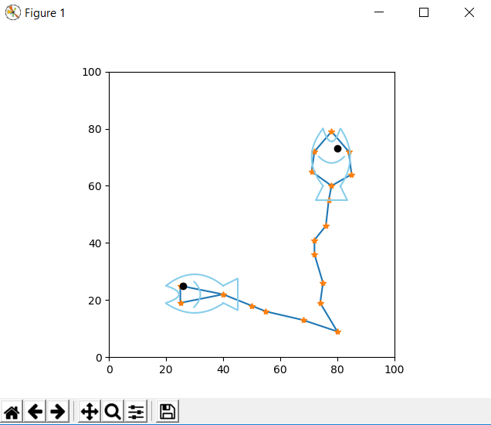
ผลการทดลอง
กลุ่มดาวปลา (Pisces)
ระยะห่างระหว่างดาว
15.29 12) 6.40
6.00 13) 9.05
15.29 14) 5.09
10.77 15) 8.60
5.38 16) 7.07
13.34 17) 9.21
12.64 18) 9.21
11.66 19) 8.06
7.07 20) 8.06
10.44
5.00
17
18
16
19
15
20
13
14
11
12
3
10
2
4
9
1
6
8
5
7

Slide 11
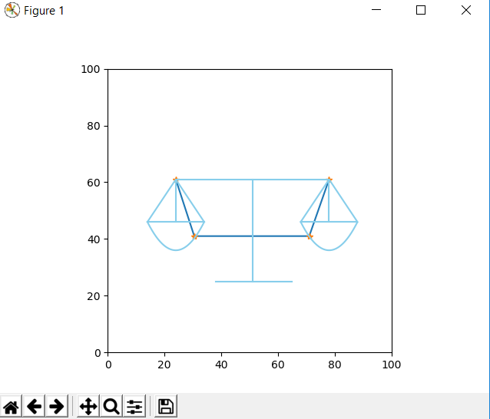
ผลการทดลอง
กลุ่มดาวคันชั่ง (Libra)
ระยะห่างระหว่างดาว
21.02
40.50
21.02
1
3
2

Slide 12
สรุปผลและอภิปราย
การทำโครงงานนี้วาดหมู่ดาวราศีและประมาณค่าหาระยะห่างระหว่างหมู่ดาว บรรลุจุดประสงค์ที่ได้กำหนดไว้ คือ เพื่อเป็นสื่อความรู้แก่ผู้ที่สนใจที่จะใช้สมการในการวาดภาพหมู่ดาว และ ประมาณค่าเพื่อหาระยะห่างของดาว โดยใช้ภาษา Python

Slide 13
สมาชิกในกลุ่ม
นาย ฐิติกร ฉ่ำน้อย รหัสนิสิต 58160564
นาย กสิณบดี วงศ์ทองเหลือ รหัสนิสิต 58660001

